Slide 1
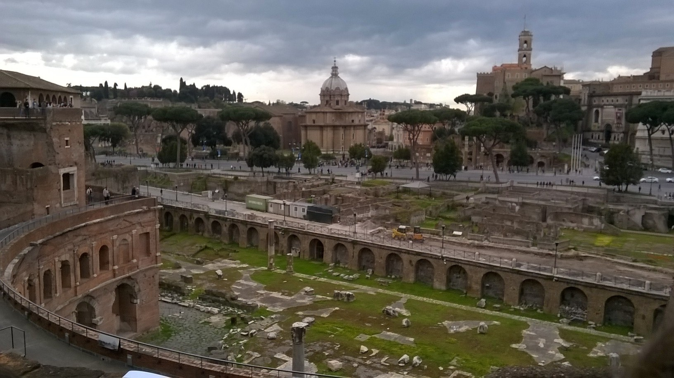
I mercati traianei
Visita guidata dai ragazzi della 2°E dell’istituto superiore Einaudi

Slide 2
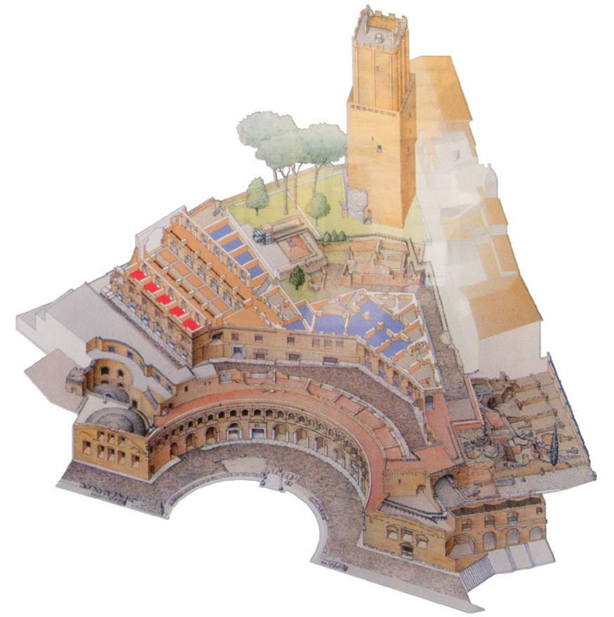

INDICE
INTRODUZIONE
TORRE DELLE MILIZIE
TEMPIO DI VENERE GENITRICE O VINCITRICE
FORO DI NERVA
AULA GRANDE
SALA DELLE ANFORE
PLASTICO DEL FORO DI AUGUSTO
TEMPIO DELLA PACE
VIA BIBERATICA
TESTA IN MARMO DI COSTANTINO
FORO DI TRAIANO

Slide 3
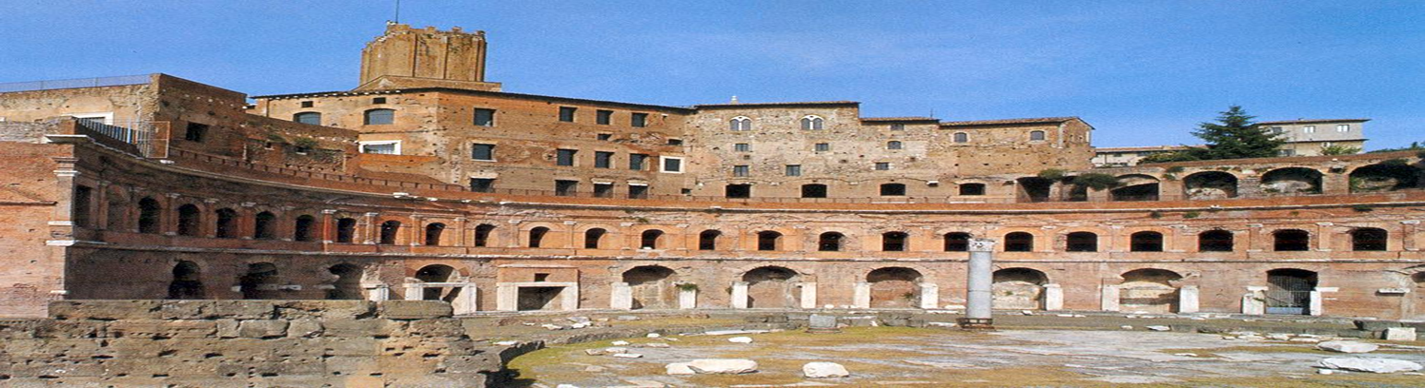
Traiano fece costruire, alle pendici del colle Quirinale, un complesso costituito da un centinaio di negozi (tabernae) e da vari locali distribuiti su tre piani. I mercati divennero ben presto il cuore del commercio romano: qui, infatti, avvenivano le contrattazioni sui prezzi alla vendita di vino, olio e grano.
Oggi, alcuni locali dei Mercati Traianei sono stati adibiti a stanze museali.

Slide 4
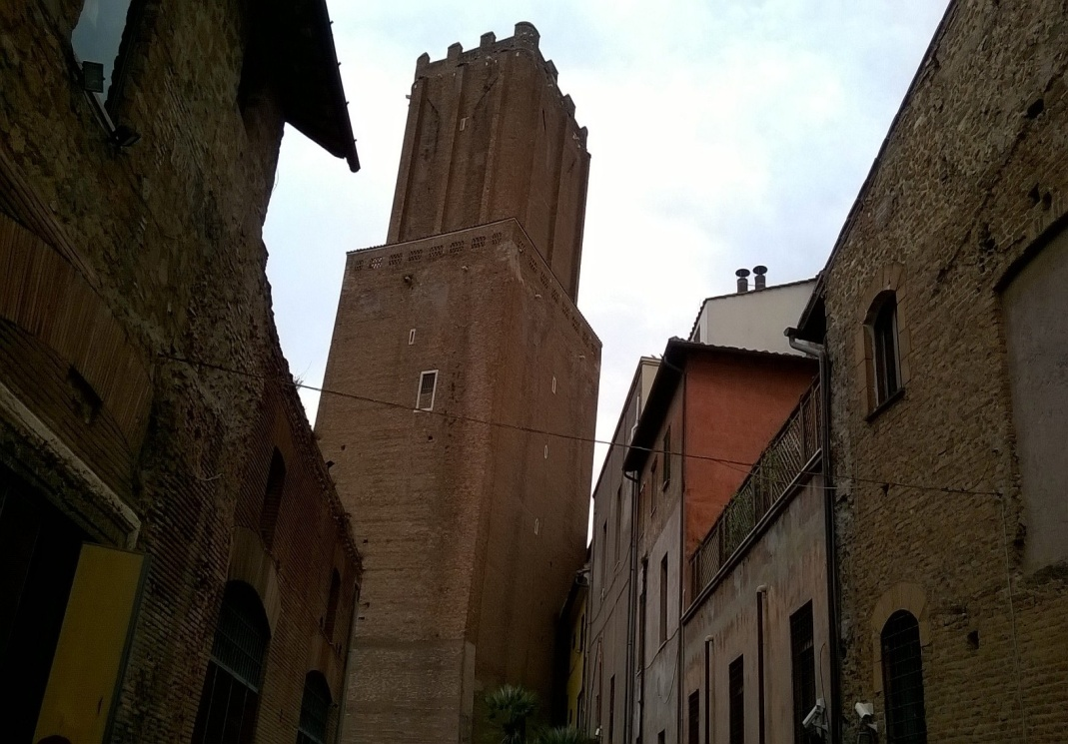
Torre delle milizie
La Torre delle Milizie risale al XIII secolo ed è collocata dietro i Mercati Traianei. Si tratta della più grande torre nobiliare conservatasi nella città: venne costruita dall’architetto Marchionne Aretino per la famiglia Conti ed in seguito venduta a papa Bonifacio VIII, che ne fece una piccola fortezza per la famiglia. Nel XIV secolo fu abbattuto il terzo e ultimo piano dell’edificio, pericolante a causa di un terremoto.

Slide 5
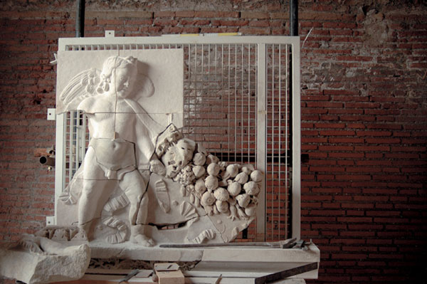
Tempio di venere genitrice o vincitrice
Il Tempio fu fatto costruire da Cesare nel 46 a.C. in onore alla dea per la vittoria di Farsalo.
In stile corinzio, al suo interno c’era una statua di Cleopatra dalla quale Cesare aveva avuto un figlio. Su alcuni pilastri erano raffigurati degli amorini con ghirlande.
Il tempio venne danneggiato dall’incendio sul Campidoglio nell’80 e fu ricostruito sulle medesime fondazioni sotto Traiano. In seguito, nel X secolo, fu tolto il pavimento per poter utilizzare lo spazio come campo agricolo.

Slide 6
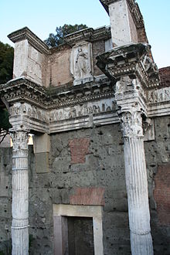
Foro di nerva
Il Foro di Nerva è stato costruito su un tratto dell’Argiletum, l’antico percorso che collegava il foro repubblicano con il quartiere della Suburra.
La parte meglio conservata del foro è il muro a sud, dove si trovano le uniche due colonne ancora integre, chiamate “Colonnacce”. Sull’attico c’erano delle statue che personificavano le Provincie romane.

Slide 7
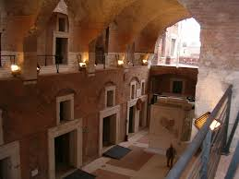
La grande Aula
Il vasto spazio centrale dell’Aula Grande è fiancheggiato da ambienti coperti da volte a botte. Sul lato occidentale, gli ambienti del piano terra poggiano su un piano inferiore di tabernae, aperte sulla via Biberatica. Sul lato meridionale opposto all’attuale ingresso, una scalinata permette l’accesso al tratto centrale della via Biberatica.
Il pavimento è a spina di pesce.

Slide 8
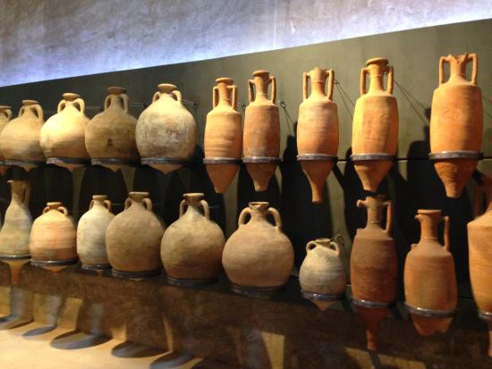
Sala delle anfore
Vi sono esposte delle anfore ritrovate attaccate fra loro e capovolte. Durante l’estrazione alcune anfore si sono rotte perché fatte di argilla impura, un materiale molto fragile. Le anfore hanno varie forme a seconda della merce che dovevano trasportare (ad esempio: olio, acqua, farina ...). Sulle anfore ci sono delle iscrizioni o dei bolli che segnalano la merce che contenevano. Nella stanza è presente la parte di una cisterna costruita in epoca medioevale.

Slide 9
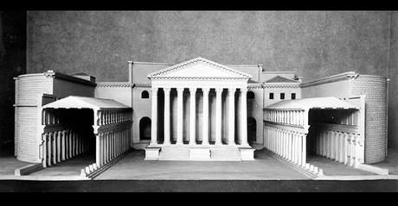
Plastico del foro di Augusto
Guardando il plastico dell’edificio notiamo una scalinata, alla fine della quale ci sono un altare e due fontane. Sopra all’altare ci sono due teste di leoni con gli occhi sporgenti, che avevano la funzione di gocciolatoi. Sul frontone sono rappresentati Romolo, Venere e Eros. Il tabernacolo è decorato con capitelli e cavalli alati sorretti da foglie. Ai lati dei portici son presenti delle esedre. Davanti al foro sono stati ritrovati dei resti di una quadriga con sopra un piede di bronzo. Il piede sembra quello di una figura femminile e, a giudicare dalla sua posizione, si pensa che la donna rappresentata fosse pronta a spiccare il volo in segno di vittoria.

Slide 10
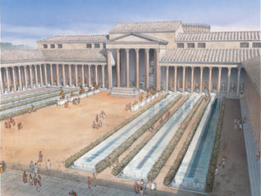
TEMPIO DELLA PACE
Voluto dall’imperatore Vespasiano per celebrare il trionfo sulla rivolta dei giudei nel 71d.C., fu inaugurato nel 75d.C. L’edifico serviva a conservare i trofei più preziosi del bottino ottenuto con la conquista di Gerusalemme, fra questi un candelabro a sette braccia e le trombe d’argento prese dal tempio.
L’aula aveva pianta rettangolare con abside in cui trovava posto l’altare e dove era collocata la statua di culto: una figura femminile seduta con un ramo di palma nella mano destra e con la mano sinistra adagiata sul grembo.

Slide 11
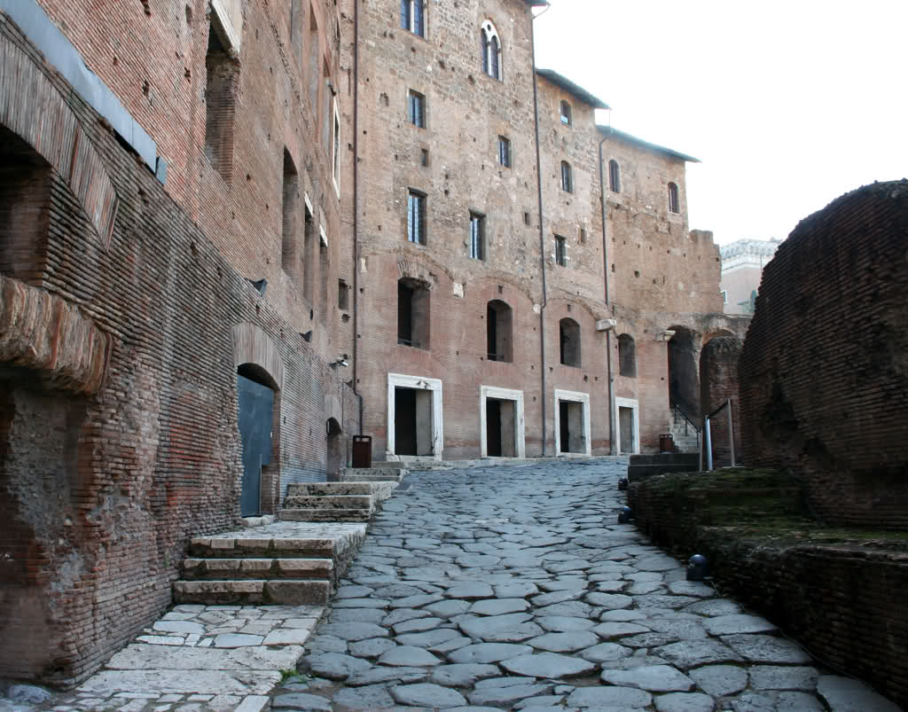
Via biberatica
È un esempio di strada romana, costruita su vari strati, su cui si affacciavano delle botteghe che vendevano bevande: da qui, forse, deriva il nome (dal latino bibere che significa bere). Sul pavimento di una locanda si possono osservare dei fori praticati nel Cinquecento per piantare i pali di una staccionata che serviva da recinto per gli animali. Si tratta probabilmente di una stalla del Convento di S. Caterina.

Slide 12
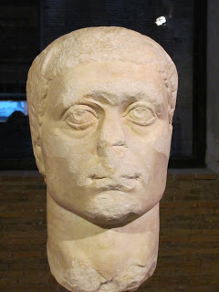
TESTA IN MARMO DI COSTANTINO
Nel 2005 fu rinvenuta la testa in marmo di Costantino, appartenuta ad una statua alta circa 2m. Essa fu trovata all’interno di un condotto fognario, probabilmente gettata in seguito al malcontento della popolazione romana, ancora in gran parte pagana e dunque insofferente alla nuova politica dell’imperatore a favore dei cristiani. La scultura rappresenterebbe l’imperatore subito dopo la battaglia di Ponte Milvio.

Slide 13
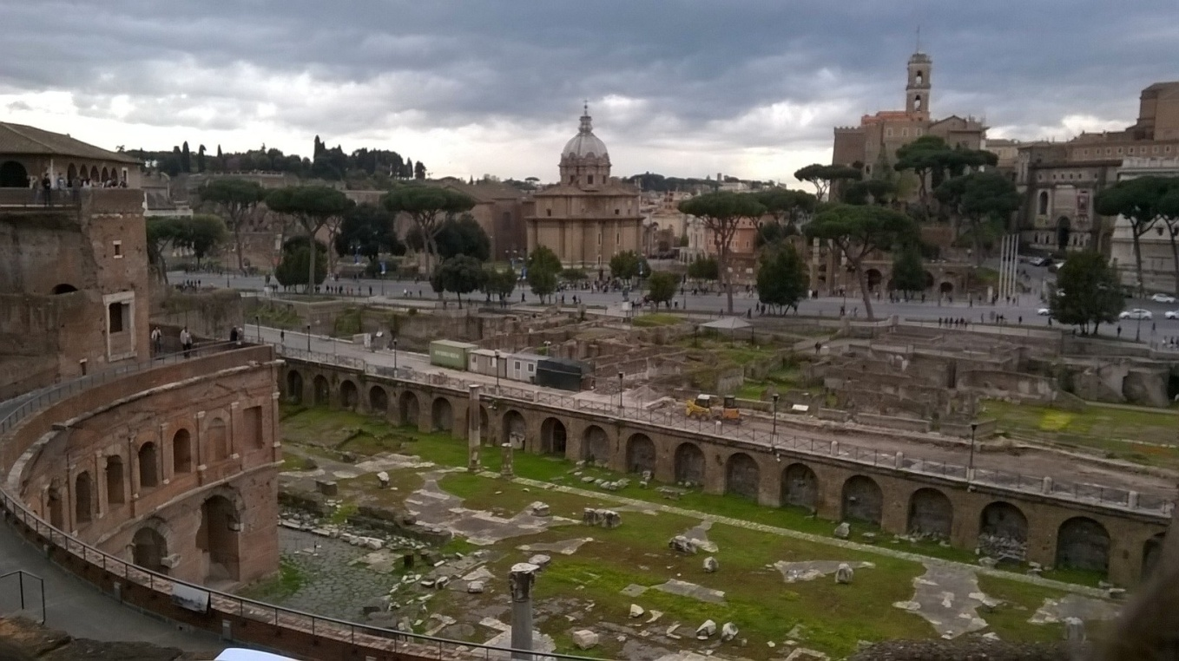
Foro di traiano
Il Foro di Traiano, o Forum Ulpium, è il più esteso dei Fori Imperiali di Roma, l’ultimo in ordine cronologico. Costruito dall’imperatore Traiano, con il bottino di guerra ricavato dalla conquista della Dacia. Il progetto della struttura è attribuito all’architetto Apollodoro di Damasco.

Slide 14
Eliana Rinaldi
Elena D’Orio
Giorgia Colaiacomo

